Slide 1
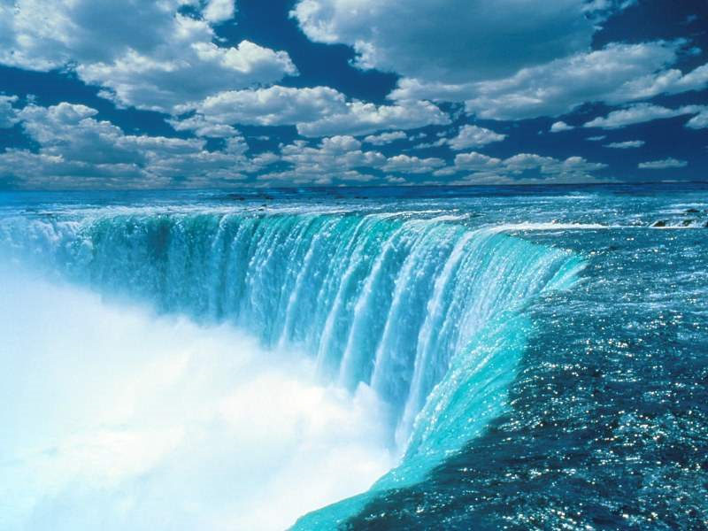
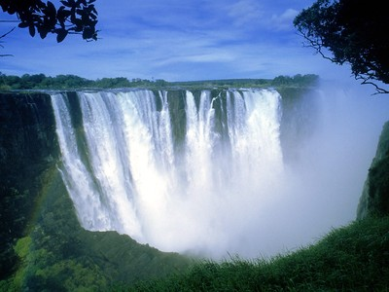
WODA I JEJ ZNACZENIE
Menu

Slide 2
MENU
Budowa cząsteczki wody
Ruch wody w przyrodzie
Woda na świecie
Woda fascynująca substancja
Koniec
Ciekawostki
Woda w organizmie człowieka
Światowy dzień wody
Zanieczyszczenie wód

Slide 3
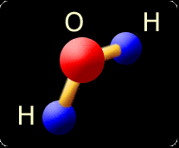
BUDOWA CZĄSTECZKI WODY
Woda jest związkiem chemicznym zbudowanym tylko z dwóch pierwiastków - z jednego atomu tlenu oraz z dwóch atomów wodoru. Poszczególne atomy tworzą ze sobą trójkąt, stąd cząsteczka wody jest obdarzona elektryczną biegunowością (wodór jest naładowany dodatnio, natomiast tlen - ujemnie). W temperaturze dodatniej woda tworzy ciecz bez smaku i zapachu. Niestety, duża dostępność oraz powszechność występowania wody utrwaliły we współczesnych ogromną beztroskę w traktowaniu jej zasobów. Skutki takiego postępowania uciążliwe są już dziś, a przyszłość budzi refleksje pełne niepokoju.
Menu
Woda fascynująca substancja

Slide 4
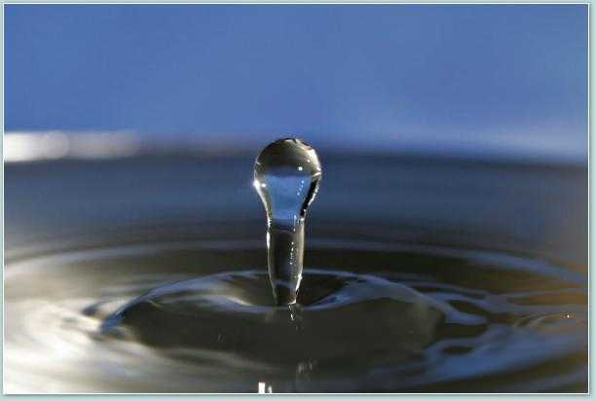
WODA – FASCYNUJĄCA SUBSTANCJA
Dwie trzecie powierzchni ziemi pokryte jest wodą, z czego tylko 1% stanowi woda słodka nadająca się do celów konsumpcyjnych. Około 99% wody na globie ziemskim to woda słona tworząca morza i oceany, woda w lodowcach lub para wodna w atmosferze. Polska należy do obszarów z bardzo skromnymi zasobami wodnymi - na 1 mieszkańca przypada w naszym kraju 10 razy mniej wody niż w pozostałych rejonach świata, co stawia nas dopiero na 20 miejscu w Europie.
Menu
Woda w organizmie człowieka

Slide 5
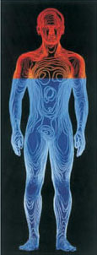
WODY W ORGANIŹMIE CZŁOWIEKA
Woda jest jednym z najważniejszych składników środowiska, w którym żyjemy. Jest ona, oprócz powietrza, podstawowym elementem potrzebnym do życia. Jak ogromne znaczenie ma w naszym życiu niech świadczy fakt, że jej zawartość w organiźmie wynosi od 70 do 90% i zmienia się z wiekiem; w trzymiesięcznym płodzie znajduje się około 90%, u noworodka około 80%, a u człowieka dorosłego 70% wody.
Menu
CDN

Slide 6
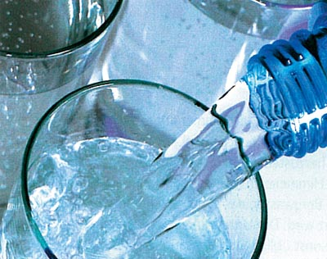
Pijąc wodę czyli uzupełniając płyn w naszym organizmie, nie tylko podtrzymujemy nasze funkcjonowanie, ale daje nam to również energię, pozwala się nam czuć dobrze, wyglądać młodziej i utrzymywać nas w dobrym zdrowiu. Jasno wynika że woda jest nie tylko witalnym składnikiem ale też głównym pożywieniem dla naszego organizmu. Ostatnie badania potwierdziły, iż woda jaką mamy w kranach jest coraz gorszej jakości. W wodzie tej znajduje się coraz więcej chloru, ołowiu i różnych bakterii. Te trujące chemikalia spożyte poprzez wodę prowadzą do wielu niebezpiecznych chorób w tym raka. Szczególnie woda jest niebezpieczna dla małych dzieci, powodując nieprawidłowy rozwój mózgu i zaburzenia psychiczne, co potwierdzają naukowcy.
Menu
Ruch wody w przyrodzie

Slide 7
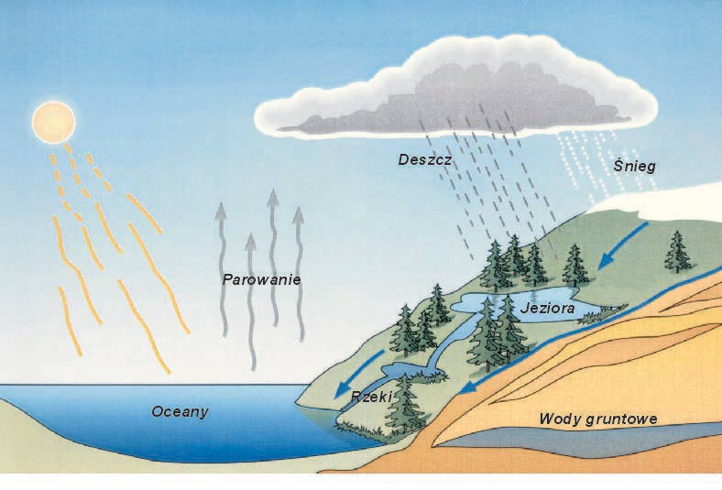
RUCH WODY W PRZYRODZIE
Woda nieustannie paruje do atmosfery, paruje oczywiście tylko woda, a nie związki chemiczne rozpuszczone w oceanach, rzekach czy jeziorach. Woda z atmosfery powraca w postaci opadów - deszczu, śniegu lub gradu. Woda ta była przez długie wieki również czysta i tworzyła na powierzchni Ziemi czyste rzeki i jeziora. Do XIX w. wszystkie rzeki i jeziora na naszym globie spełniały dzisiejsze warunki I klasy czystości.
Menu
Zanieczyszczenie wód

Slide 8
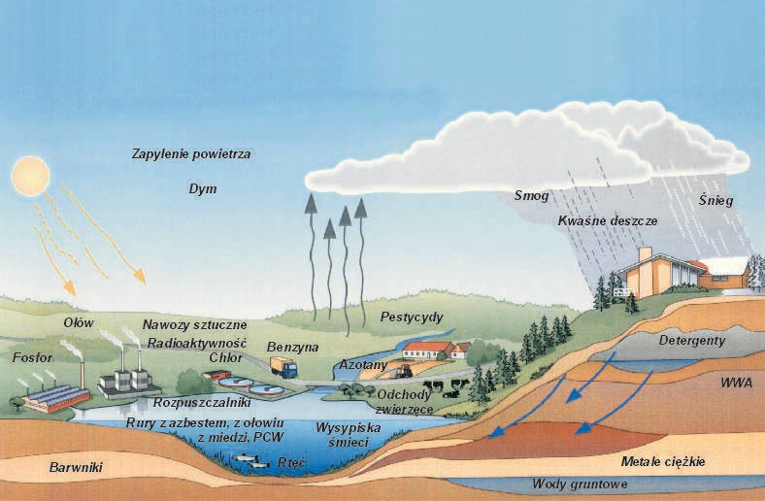
ZANIECZYSZCZENIE WÓD
Menu
Ruch wody w przyrodzie

Slide 9
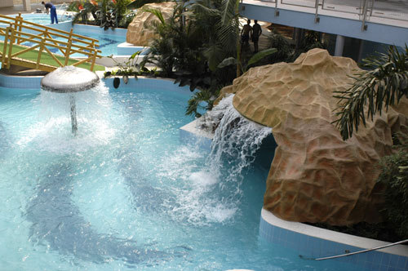
WODY MINERALNE I LECZNICZE
Wody bogate w sód, wapń i potas ułatwiają trawienie pokarmów tłustych, a więc pomagają w pracy pęcherzykowi żółciowemu, odciążając w ten sposób wątrobę. Mają odczyn lekko zasadowy, są zatem wskazane przy dnie moczanowej i kamicy nerkowej. Mając zdolność oczyszczania organizmu z toksycznych produktów przemiany materii. Wody zawierające głównie magnez wpływają kojąco na zszargane nerwy, powinny też pijać je kobiety w ciąży, gdyż magnez jest pomocny w prawidłowym formowaniu przez płód układu kostnego oraz mięśniowego. Magnez pomaga też anemikom.
Wody bogate w wapń, który niezbędny jest dla prawidłowego formowania się kości i mięśni, łagodząc jednocześnie podrażnienia żołądka, pomocne są tak kobietom w ciąży, jak i wrzodowcom oraz cierpiącym na osteoporozę.
Menu
Światowy dzień wody

Slide 10
ŚWIATOWY DZIEŃ WODY
22 marca każdego roku przypada termin obchodów Światowego Dnia Wody. Choćby przy tej okazji warto pamiętać, że ponad miliard ludzi na świecie korzysta z niesprawdzonych, najczęściej skażonych źródeł wody pitnej, a 2,5 miliarda ludzi nie ma dostępu do podstawowych urządzeń sanitarnych - to 40 % całej światowej populacji. Brak dostępu do czystej wody pitnej powoduje codziennie śmierć 4 tysięcy dzieci, w większości poniżej 5 roku życia - to ponad 190 milionów rocznie.
Menu
Woda na świecie

Slide 11
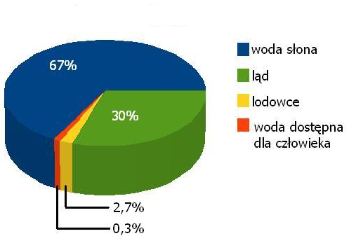
WODA NA ŚWIECIE
Menu
Ciekawostki

Slide 12
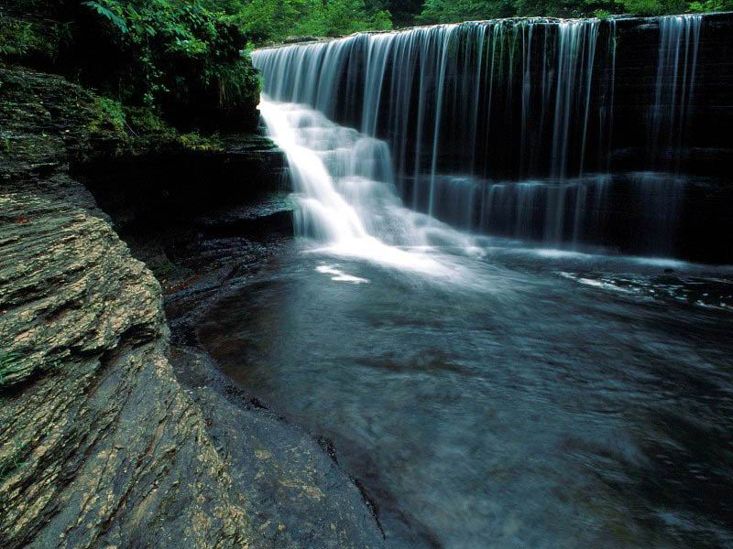
CIEKAWOSTKI
-Niektóre leki zwane diuretykami powodują utratę wody wraz w moczem. Alkohol, herbata i kawa mają również łagodne działanie diuretyczne, i zbyt duże ich spożycie może przyczyniać się do odwodnienia organizmu.
- Każdego dnia tylko z wydychanym powietrzem tracimy od 400 do 500 ml wody, a w trakcie upałów nawet więcej.
- Są dowody na to, że twarda woda może być zdrowsza od wody miękkiej, ponieważ na terenach gdzie ona występuje zaobserwowano niższą zapadalność na choroby układu krążenia.
Menu
Woda - żywioł

Slide 13
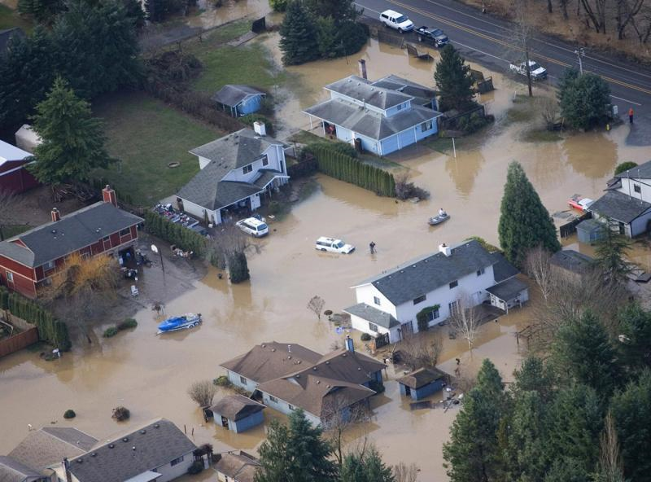
ŻYWIOŁ NIE DO ZATRZYMANIA – POLSKA POD WODĄ
Przerwane wały i wciąż wzbierająca Wisła na Lubelszczyźnie, podtopione miejscowości i niepokój tysięcy mieszkańców Podkarpacia, nerwowe oczekiwanie na falę w Sandomierzu i ewakuacja części miasta, trudna sytuacja w okolicach Nowego Sącza, odcięta od świata Muszyna i osuwająca się ziemia w Małopolsce - Polska zmaga się z kolejną falą powodzi.
Najtrudniejsza sytuacja jest w woj. małopolskim, podkarpackim, świętokrzyskim i lubelskim - ocenił rzecznik komendanta głównego PSP Paweł Frątczak. Szczególnie niebezpiecznie jest tam, gdzie wały zostały uszkodzone już przy pierwszej fali powodzi. Tam mieszkańcy, wojsko i strażacy przegrywają walkę z żywiołem.
Menu
Koniec

